Slide 1


Tuần 21
Tập đọc
Chủ điểm:
VẺ ĐẸP QUANH EM
Notes:
Hoạt động 3: (3 phút) Chia sẻ.
Link: Cùng ngắm hoa hồng nở

Slide 2
Tuần 21
Tập đọc
Thứ ngày tháng năm 2021
Tập đọc
Mùa vàng
Notes:
Hoạt động 2: (1 phút) Giới thiệu bài mới.
GV giới thiệu với HS bài học mới

Slide 3
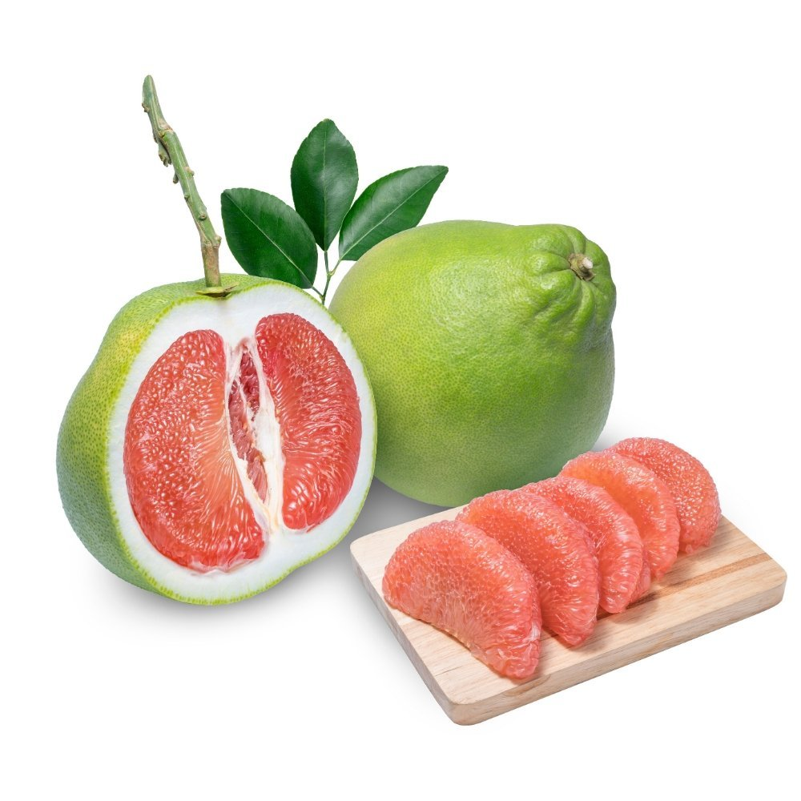
Tuần 21
Tập đọc
Tròn như quả bóng màu xanh
Đung đưa trên cành chờ Tết Trung thu.
Là quả gì?
Em giải câu đố
Notes:
Hoạt động 3: (3 phút) Chia sẻ.

Slide 4
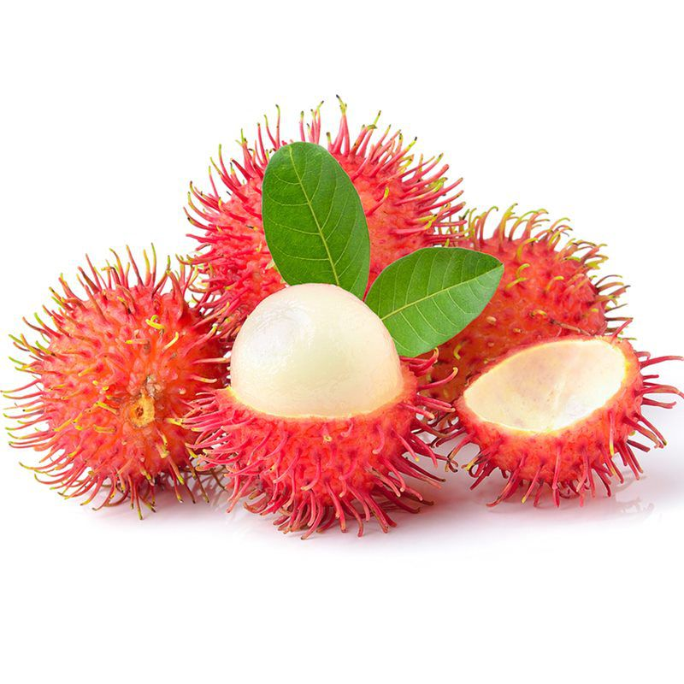
Tuần 21
Tập đọc
Quả gì có vỏ gai mềm
Đến khi chín đỏ thoạt nhìn tưởng hoa.
Là quả gì?
Em giải câu đố
Notes:
Hoạt động 3: (3 phút) Chia sẻ.

Slide 5
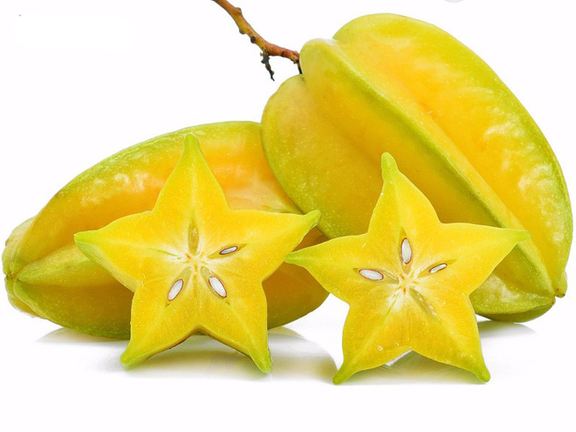
Tuần 21
Tập đọc
Có múi, có khía vàng au
Chim khôn ăn quả hẹn sau trả vàng.
Là quả gì?
Em giải câu đố
Notes:
Hoạt động 3: (3 phút) Chia sẻ.

Slide 6
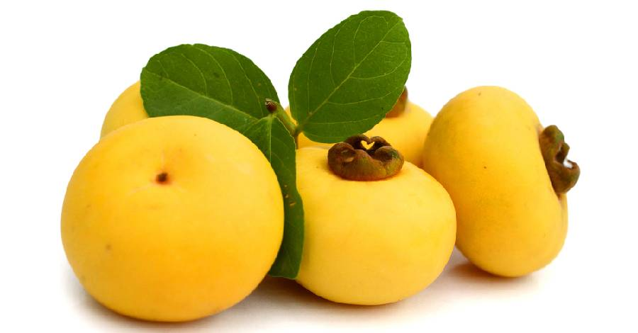
Tuần 21
Tập đọc
Béo tròn mặc áo vàng chanh
Ngày xưa cô Tấm hiền lành gửi thân.
Là quả gì?
Em giải câu đố
Notes:
Hoạt động 3: (3 phút) Chia sẻ.

Slide 7
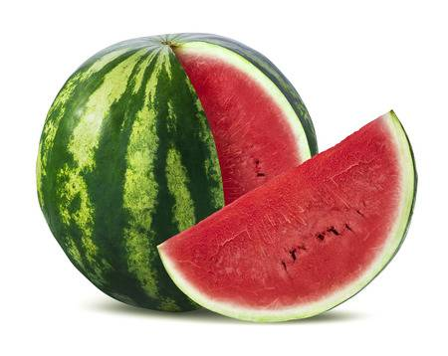
Tuần 21
Tập đọc
Quê em ở chốn đảo xa
An Tiêm thuở ấy làm quà tặng vua.
Là quả gì?
Em giải câu đố
Notes:
Hoạt động 3: (3 phút) Chia sẻ.

Slide 8
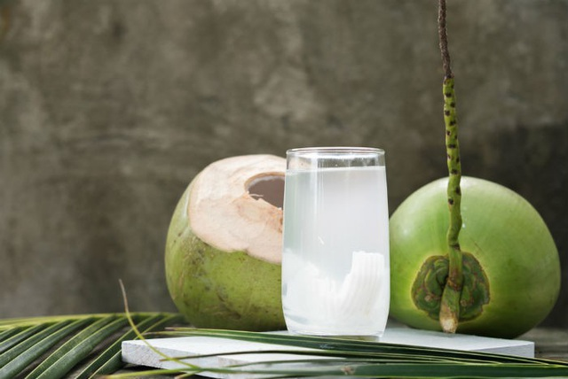
Tuần 21
Tập đọc
Quả gì ở tận trên cao
Không phải giếng đào mà có nước trong?
Là quả gì?
Em giải câu đố
Notes:
Hoạt động 3: (3 phút) Chia sẻ.

Slide 9
Tuần 21
Tập đọc
Mùa vàng
Con theo dõi trong SGK trang 26, 27 và lắng nghe GV đọc mẫu.
Notes:
Vừa đọc vừa mở tiếng chim họa mi cho nó vui nha

Slide 10
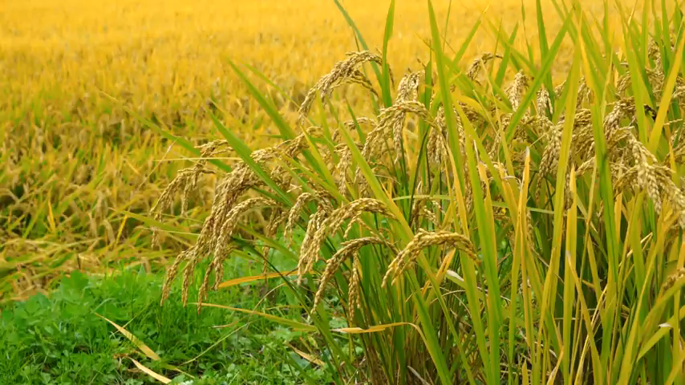
Tuần 21
Tập đọc
Dập dờn
Notes:
Hoạt động 4: (25 phút) Luyện đọc.
+ nhú: mới nhô lên, bắt đầu hiện ra một phần
Đọc lại từ khó.

Slide 11
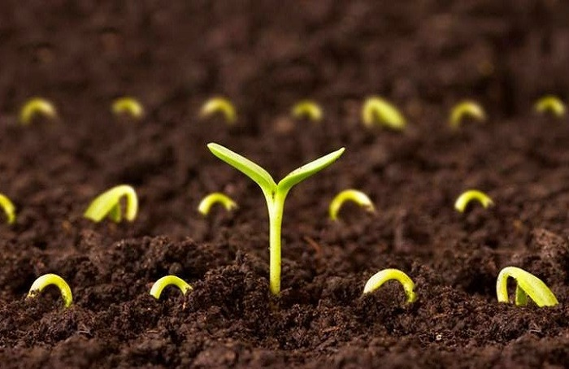
Tuần 21
Tập đọc
Ươm mầm
Notes:
Hoạt động 4: (25 phút) Luyện đọc.
+ nhú: mới nhô lên, bắt đầu hiện ra một phần
Đọc lại từ khó.

Slide 12

Tuần 21
Tập đọc
Mùa nào thức nấy
Notes:
Hoạt động 4: (25 phút) Luyện đọc.
+ nhú: mới nhô lên, bắt đầu hiện ra một phần
Đọc lại từ khó.

Slide 13
Tuần 21
Tập đọc
Đoạn 1: Từ đầu đến “tới chân trời”
Đoạn 2: Tiếp theo đến “Đúng thế con ạ.”
Đoạn 3: Tiếp theo đến “chín rộ đấy.”
Đoạn 4: Còn lại.
Notes:
Hoạt động 4: (25 phút) Luyện đọc.
Luyện đọc cả bài.
GV tổ chức cho HS luyện đọc cả bài.
-> 3 – 4 HS đọc.
-> HV nhận xét, khen ngợi HS.

Slide 14
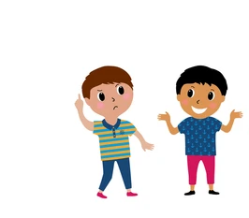
Tuần 21
Tập đọc
Đọc theo đoạn.
Thời gian: 5 phút
Notes:
Hoạt động 4: (25 phút) Luyện đọc.
Luyện đọc cả bài.
GV tổ chức cho HS luyện đọc cả bài.
-> 3 – 4 HS đọc.
-> HV nhận xét, khen ngợi HS.

Slide 15
Tuần 21
Tập đọc
TIẾT 2
Tìm hiểu văn bản

Slide 16
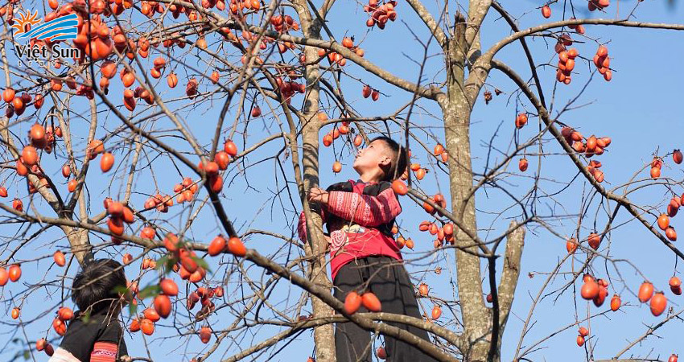
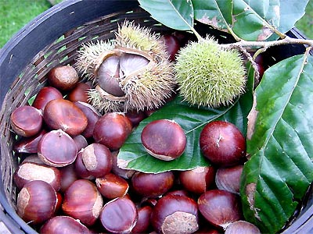
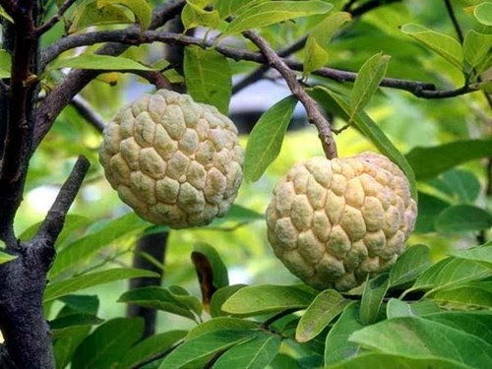
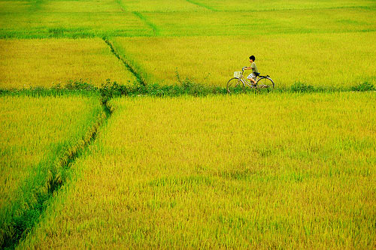
Tuần 21
Tập đọc
1. Những loài cây, loại quả nào được nói tới khi mùa thu về?
- Đó là: quả hồng đỏ mọng, hạt dẻ nâu bóng, quả na mở mắt, biển lúa vàng dập dờn trong gió.
Notes:
Hoạt động 5: (10 phút) Thực hành.
GV yêu cầu HS đọc lại bài đọc và tìm kiếm thông tin để trả lời câu hỏi.
GV tổ chức cho HS thảo luận theo nhóm 4 để trả lời các câu hỏi
-> Các nhóm chia sẻ, nhận xét, bổ sung lẫn nhau.
-> GV kết luận về ND bài tập đọc: (slide đã hiện)

Slide 17
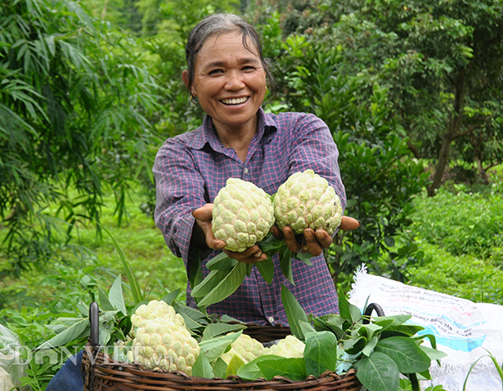
Tuần 21
Tập đọc
2. Bạn nhỏ nghĩ gì khi nhìn thấy quả chín?
→ Bạn nhỏ nghĩ rằng các bạn trái cây đang đợi người tới hái và các bác nông dân chắc hẳn là đang rất vui.
Notes:
Hoạt động 5: (10 phút) Thực hành.
GV yêu cầu HS đọc lại bài đọc và tìm kiếm thông tin để trả lời câu hỏi.
GV tổ chức cho HS thảo luận theo nhóm 4 để trả lời các câu hỏi
-> Các nhóm chia sẻ, nhận xét, bổ sung lẫn nhau.
-> GV kết luận về ND bài tập đọc: (slide đã hiện)

Slide 18
Tuần 21
Tập đọc
3. Kể tên những việc người nông dân phải làm để có mùa thu hoạch?
Cày bừa
Ươm mầm
Chăm sóc
Gieo hạt
Notes:
Hoạt động 5: (10 phút) Thực hành.
GV yêu cầu HS đọc lại bài đọc và tìm kiếm thông tin để trả lời câu hỏi.
GV tổ chức cho HS thảo luận theo nhóm 4 để trả lời các câu hỏi
-> Các nhóm chia sẻ, nhận xét, bổ sung lẫn nhau.
-> GV kết luận về ND bài tập đọc: (slide đã hiện)

Slide 19
Tuần 21
Tập đọc
4. Bài đọc giúp em hiểu điều gì?
-> Để có cái thu hoạch người nông dân rất vất vả. Vì thế chúng ta cần có sự kính trọng và biết ơn các bác nông dân.
Notes:
Hoạt động 5: (10 phút) Thực hành.
GV yêu cầu HS đọc lại bài đọc và tìm kiếm thông tin để trả lời câu hỏi.
GV tổ chức cho HS thảo luận theo nhóm 4 để trả lời các câu hỏi
-> Các nhóm chia sẻ, nhận xét, bổ sung lẫn nhau.
-> GV kết luận về ND bài tập đọc: (slide đã hiện)

Slide 20
Tuần 21
Tập đọc
Câu 1: Kết hợp từ ngữ cột A với từ ngữ cột B để tạo câu nêu đặc điểm?
A
B
Quả hồng
vàng ươm.
Hạt dẻ
thơm dìu dịu.
Quả na
đỏ mọng.
Biển lúa
nâu bóng.
Notes:
Hoạt động 6: (10 phút) Luyện tập theo bài đọc.
GV tổ chức cho HS đọc và tìm đáp án của câu hỏi.
-> HS trả lời: -> GV nhận xét, khen ngợi.

Slide 21
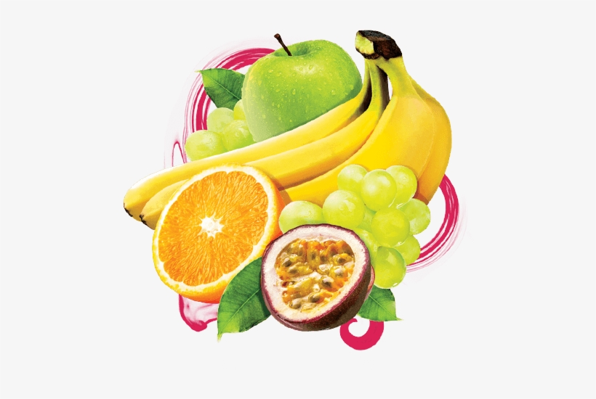
Tuần 21
Tập đọc
Câu 2. Đặt 1 câu nêu đặc điểm của loại cây hoặc loại quả em thích:
...
Notes:
Hoạt động 7: (10 phút) Đồng cảm, đóng vai.
GV tổ chức cho HS đóng vai nói lời theo yêu cầu
-> GV nhận xét, khen ngợi.

Slide 22

Tuần 21
Tập đọc
Đọc lại bài đọc cho trôi chảy
Notes:
Hoạt động 8: (1 phút) Củng cố, dặn dò.
GV giao nhiệm vụ:
Luyện đọc lại bài đọc.

